Slide 1
Lpi banque 2017
Premiere edition
Organisée par Ariane Gervaise
Accompagnée par Leatitia
Soutenue par Arnaud Dessabayes
Que sera la banque de demain ?
Photos originales de Anne-Sophie Marguier

Slide 2
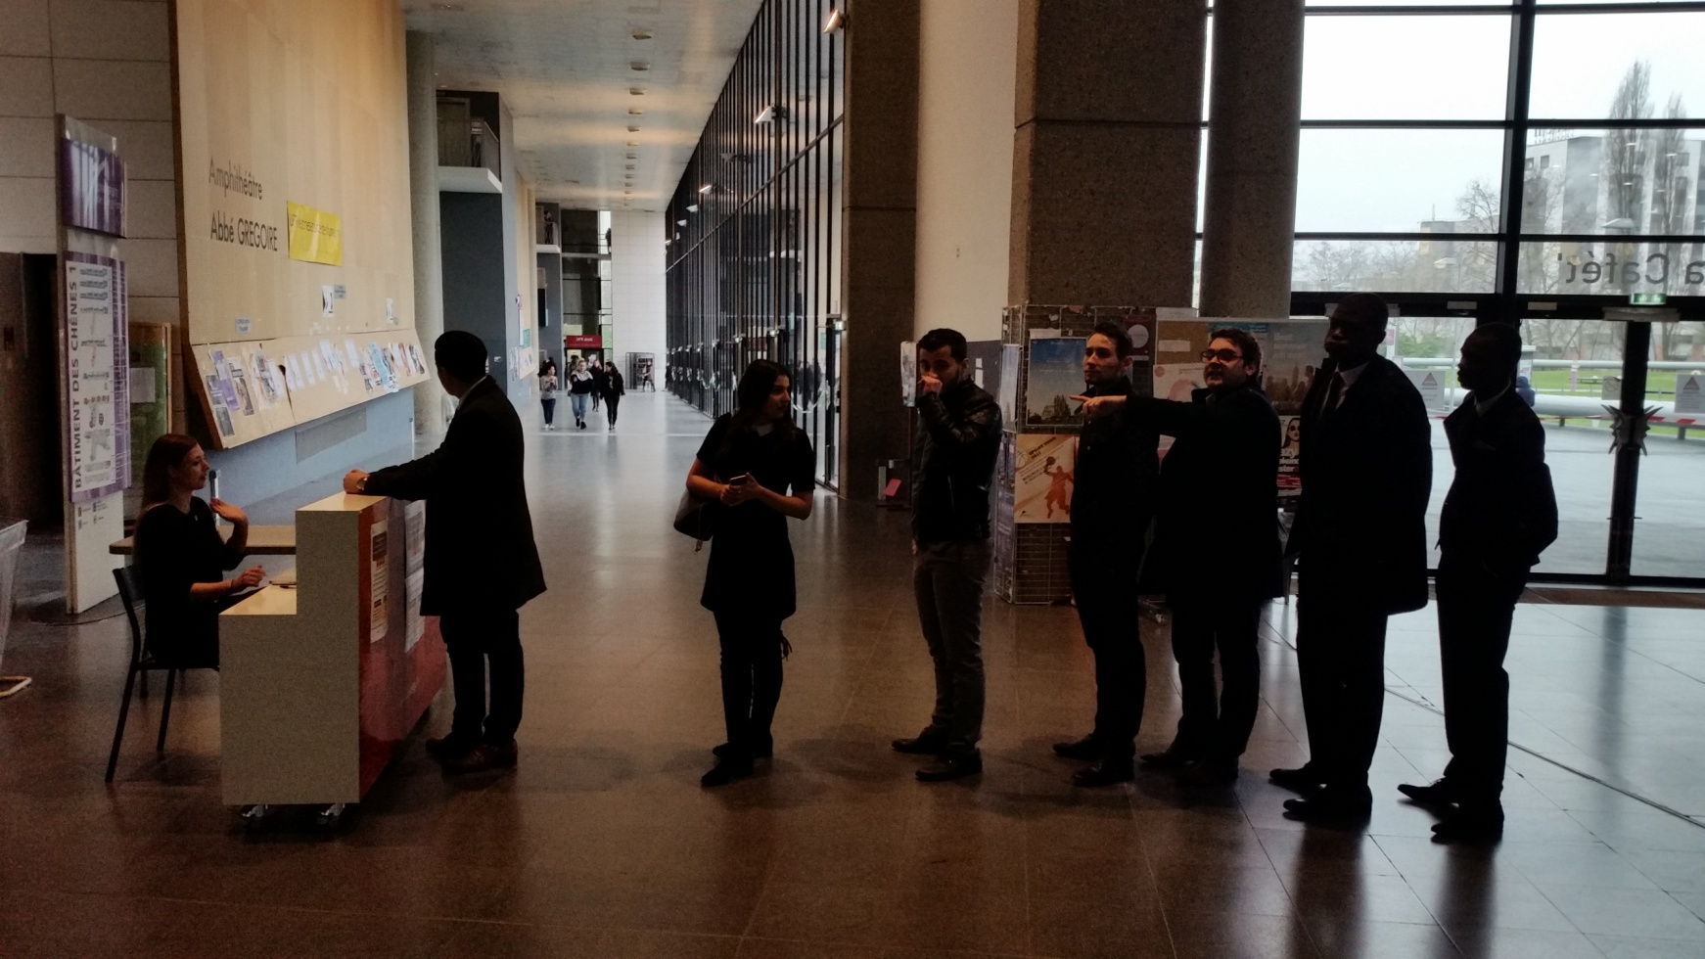
Phase Accueil génération X

Slide 3
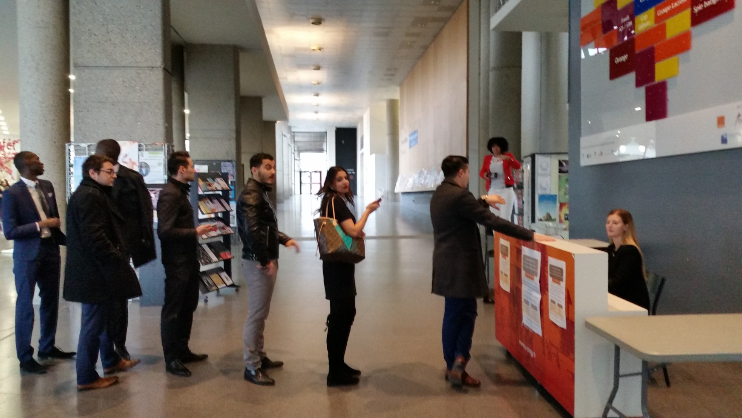
Plus vrai que nature

Slide 4
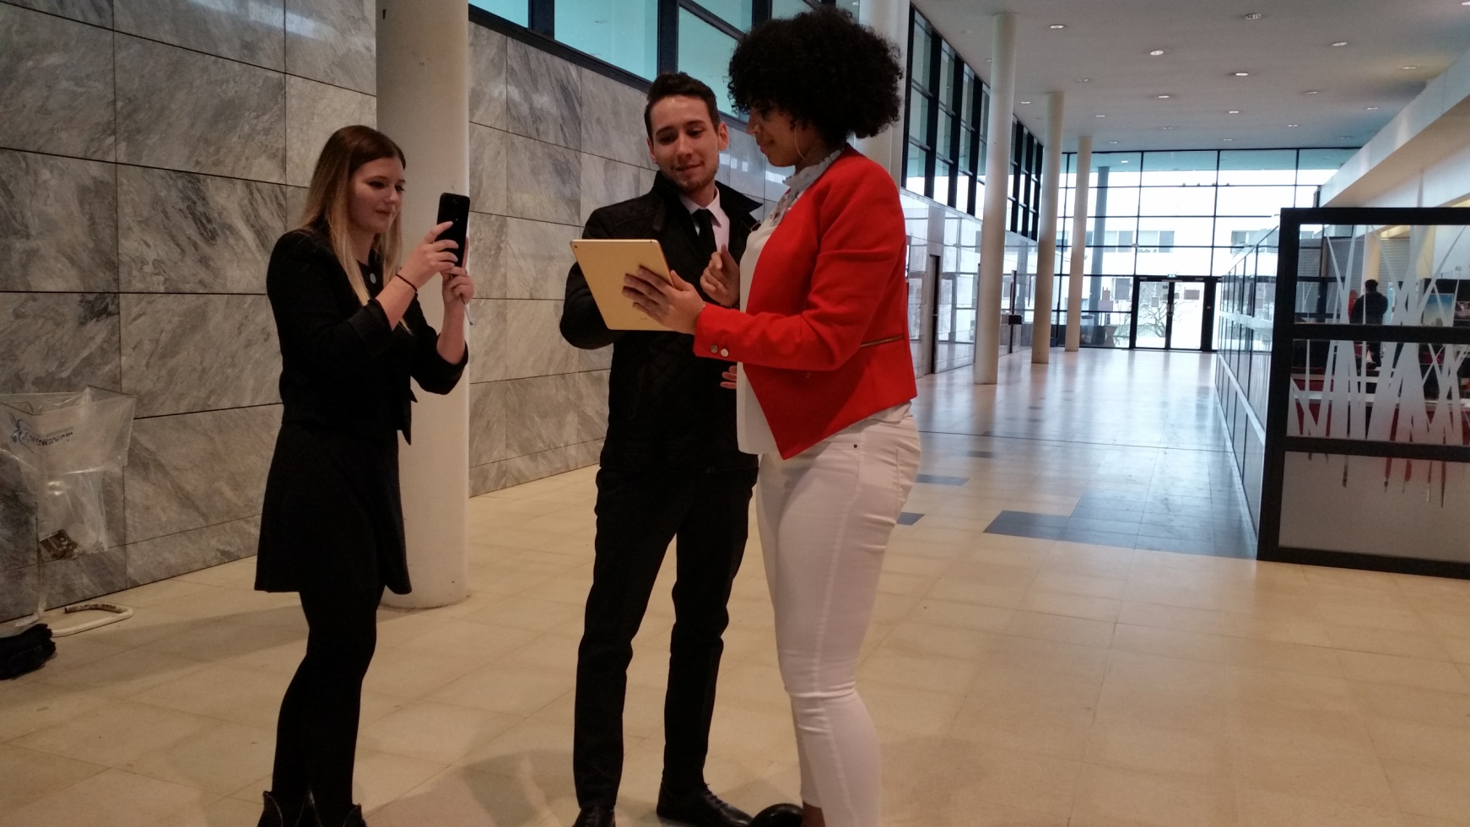
Accueil nouvel âge

Slide 5
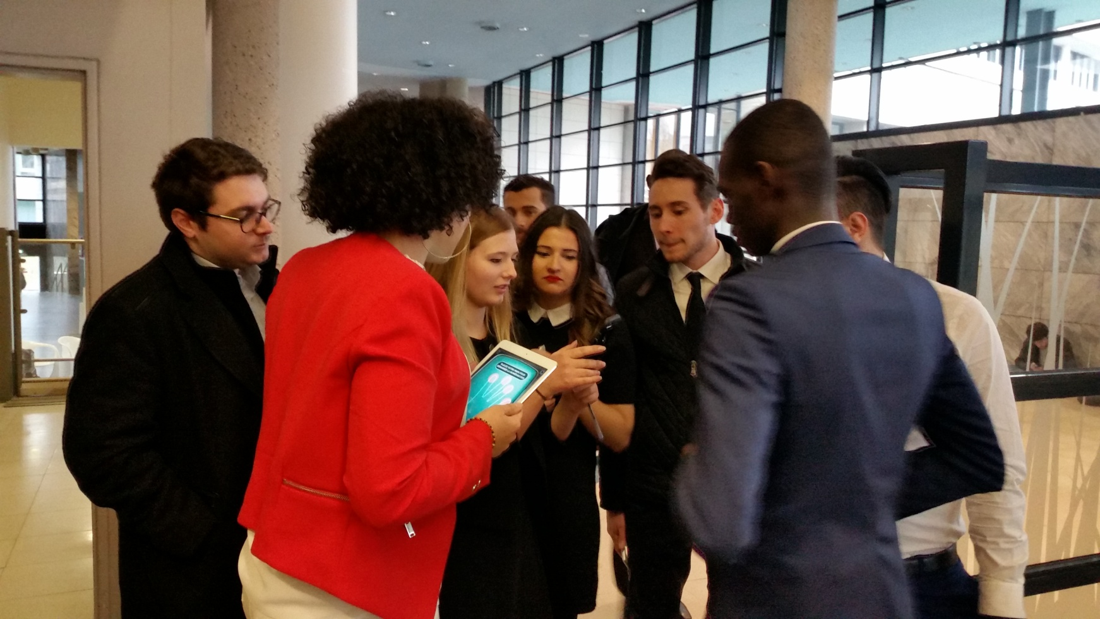
La biométrie

Slide 6
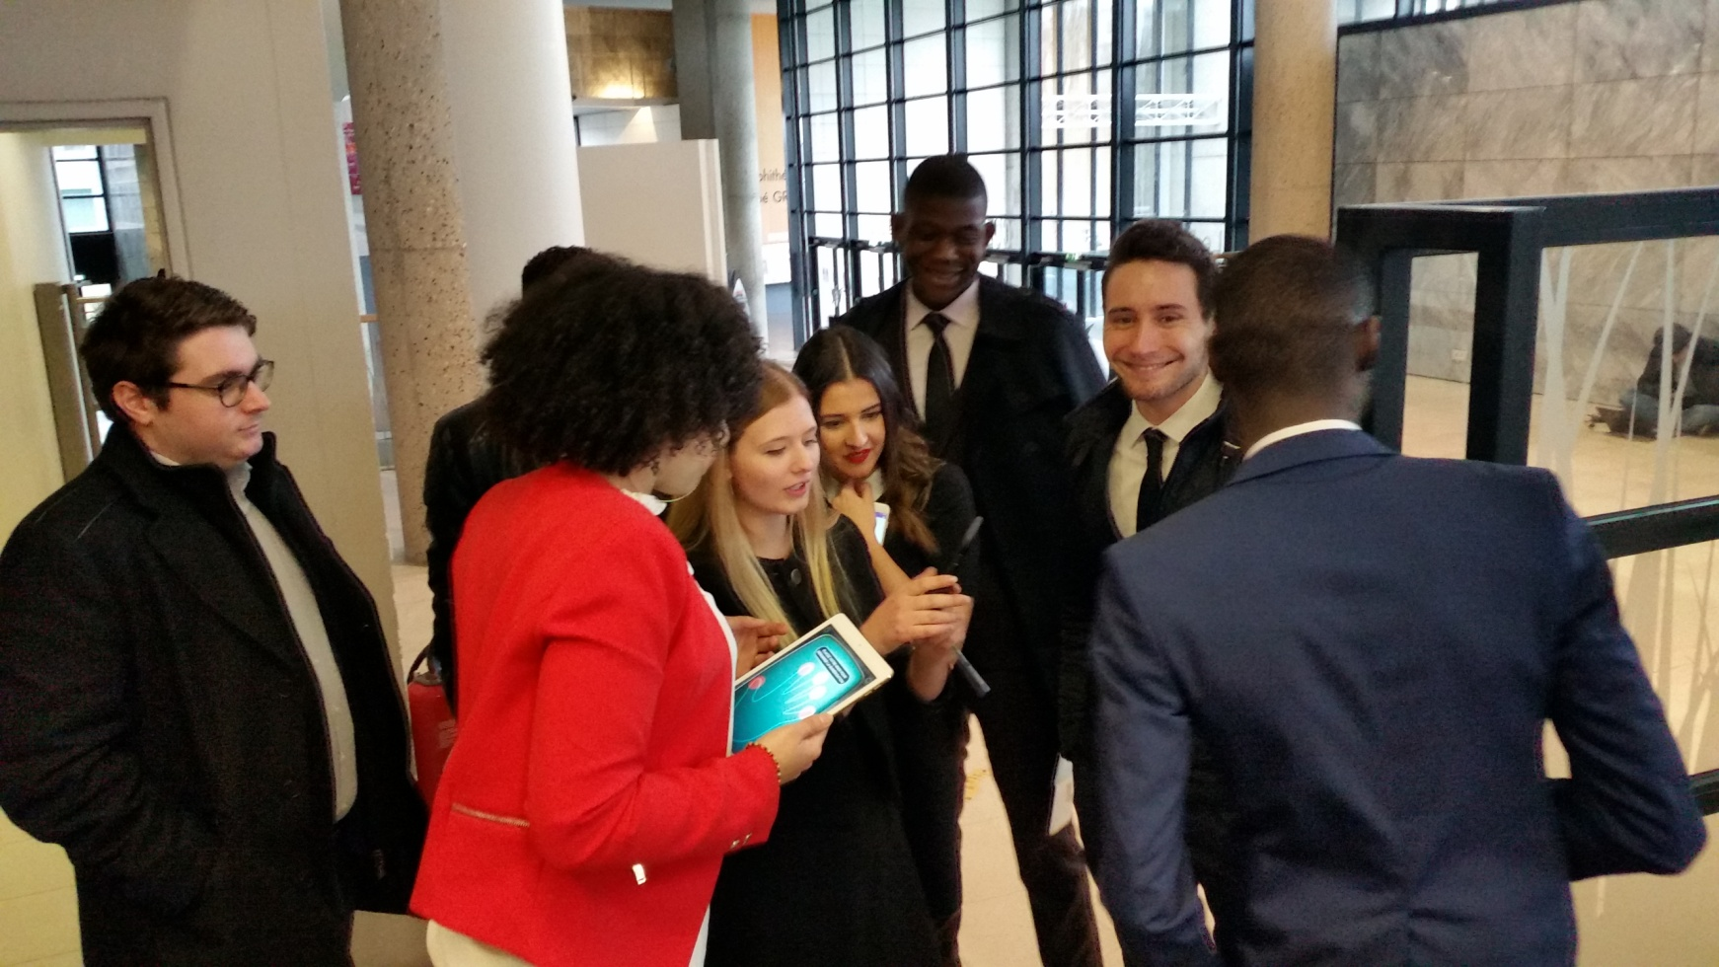
Identification Digitale

Slide 7
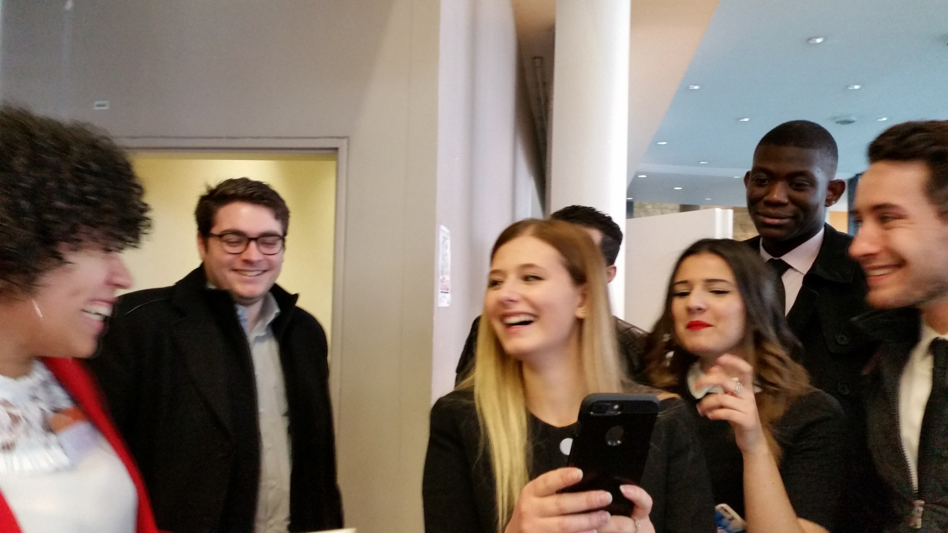
La technique de reconnaissance digitale c’est fun

Slide 8
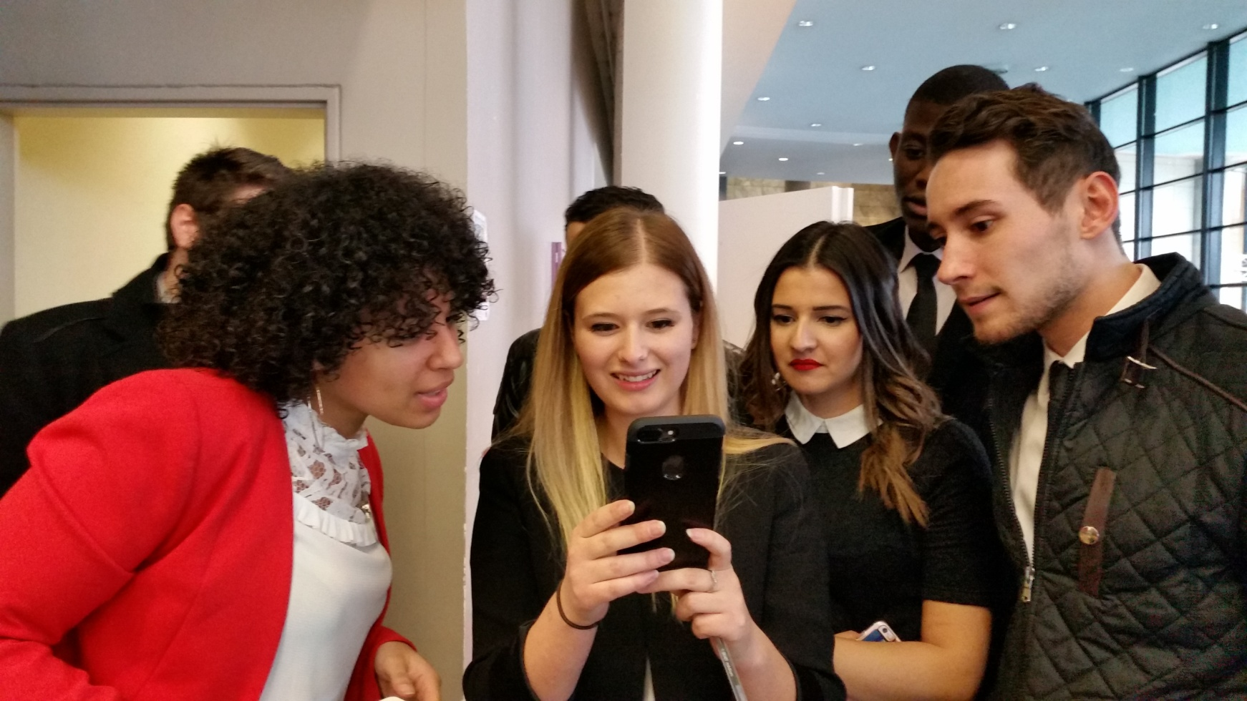
La biométrie c’est cool

Slide 9
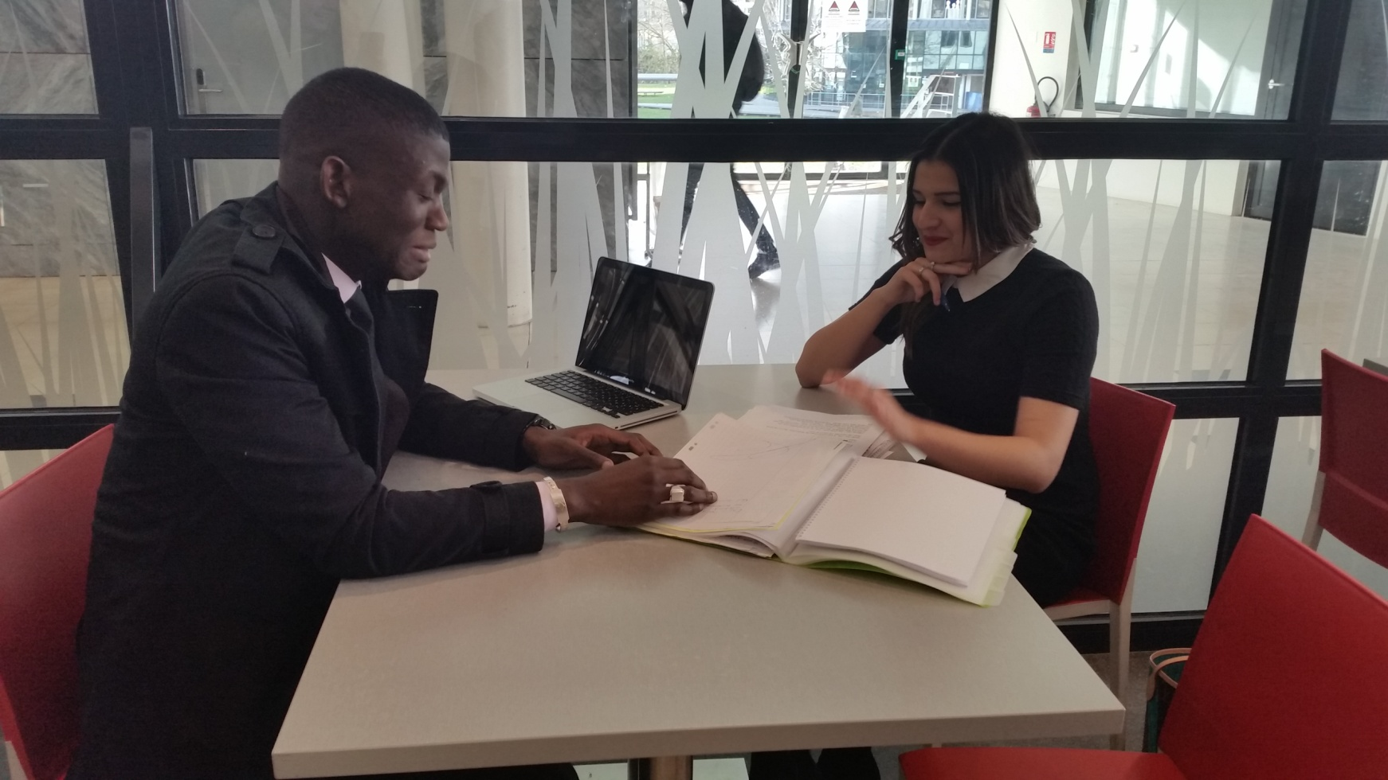
Rendez-vous génération X

Slide 10
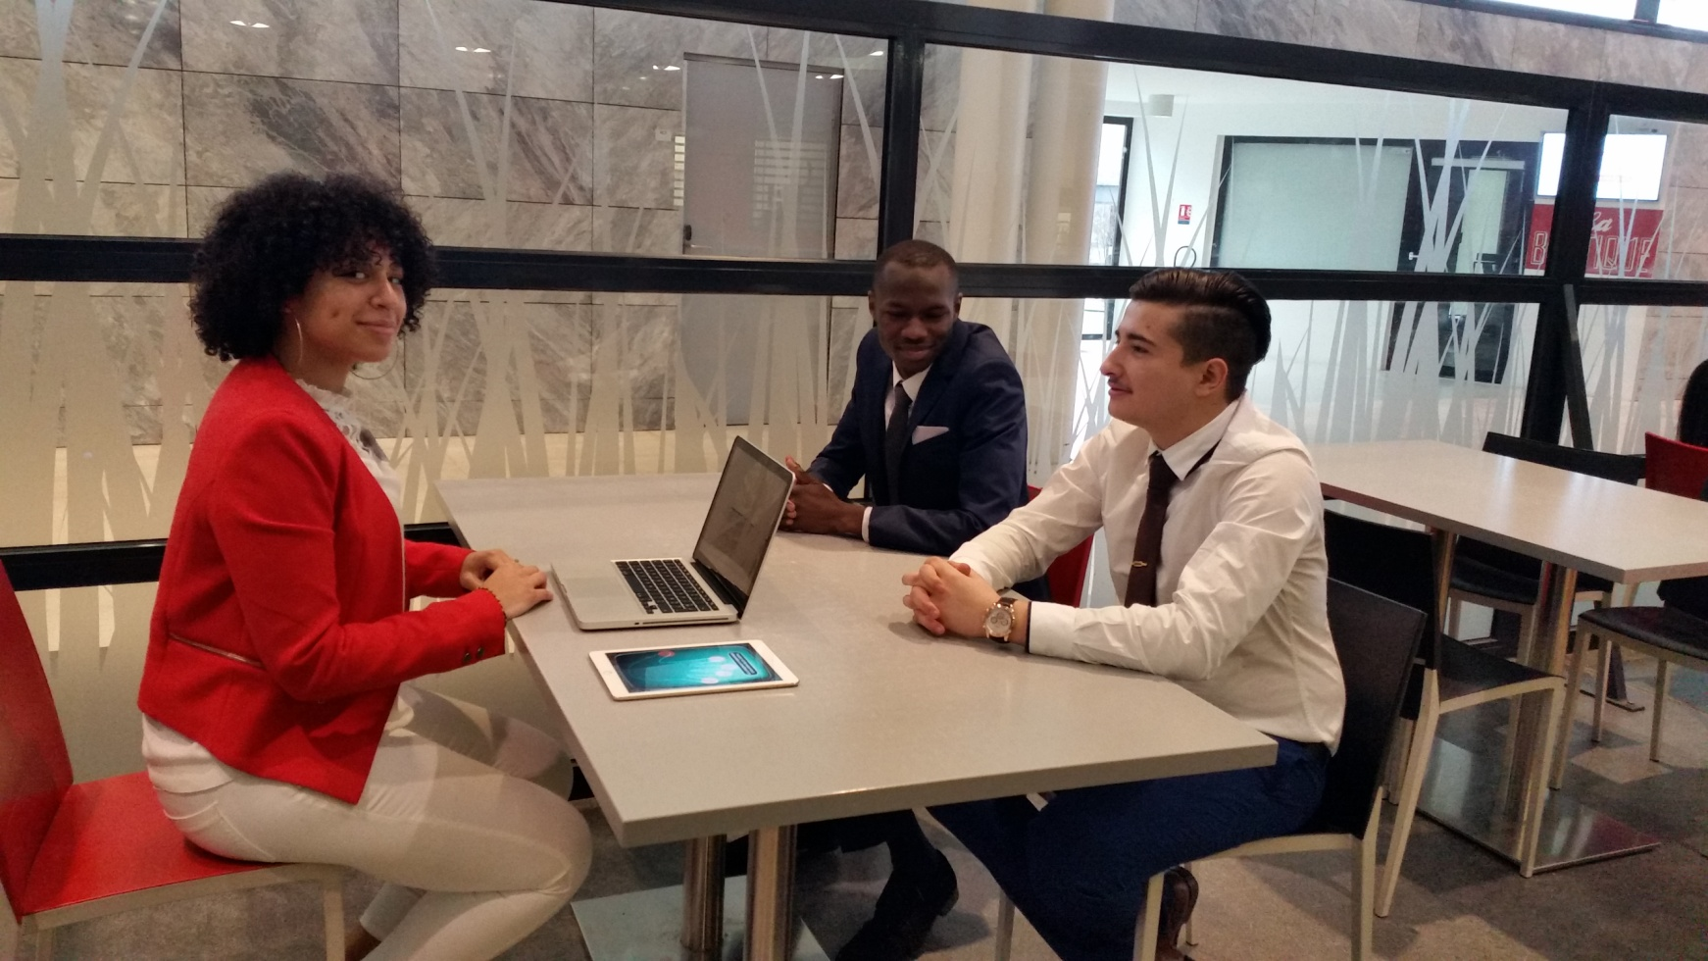
Rendez-vous génération Y

Slide 11
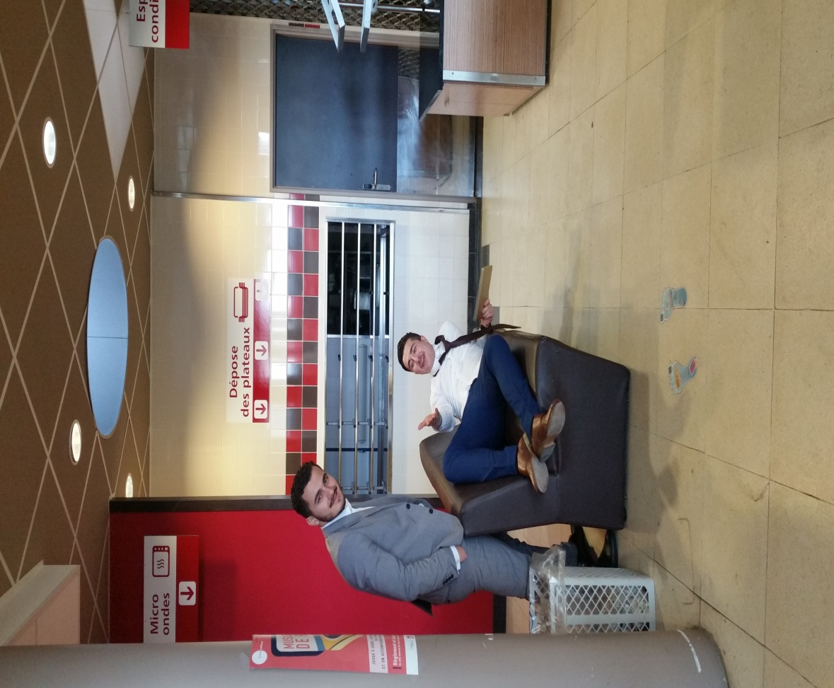
La vente muliti-canal/visio

Slide 12
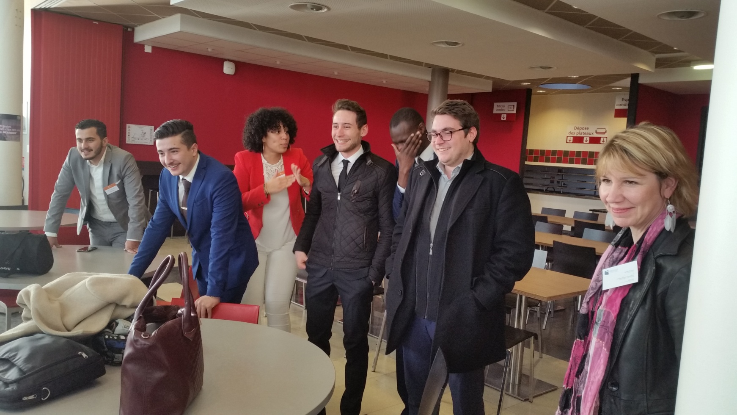
Cadrage du film

Slide 13
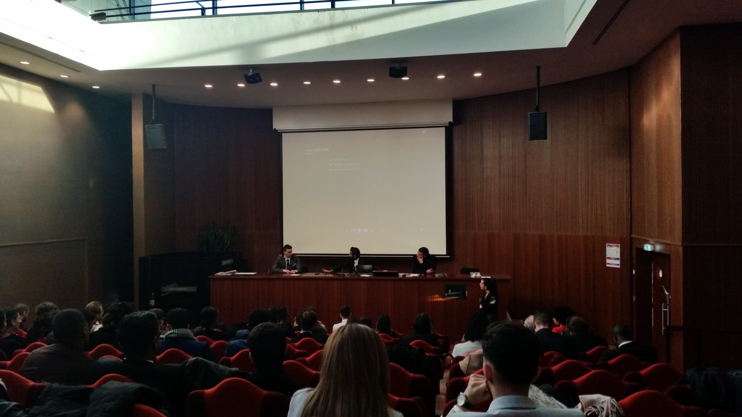
Les soutenances

Slide 14
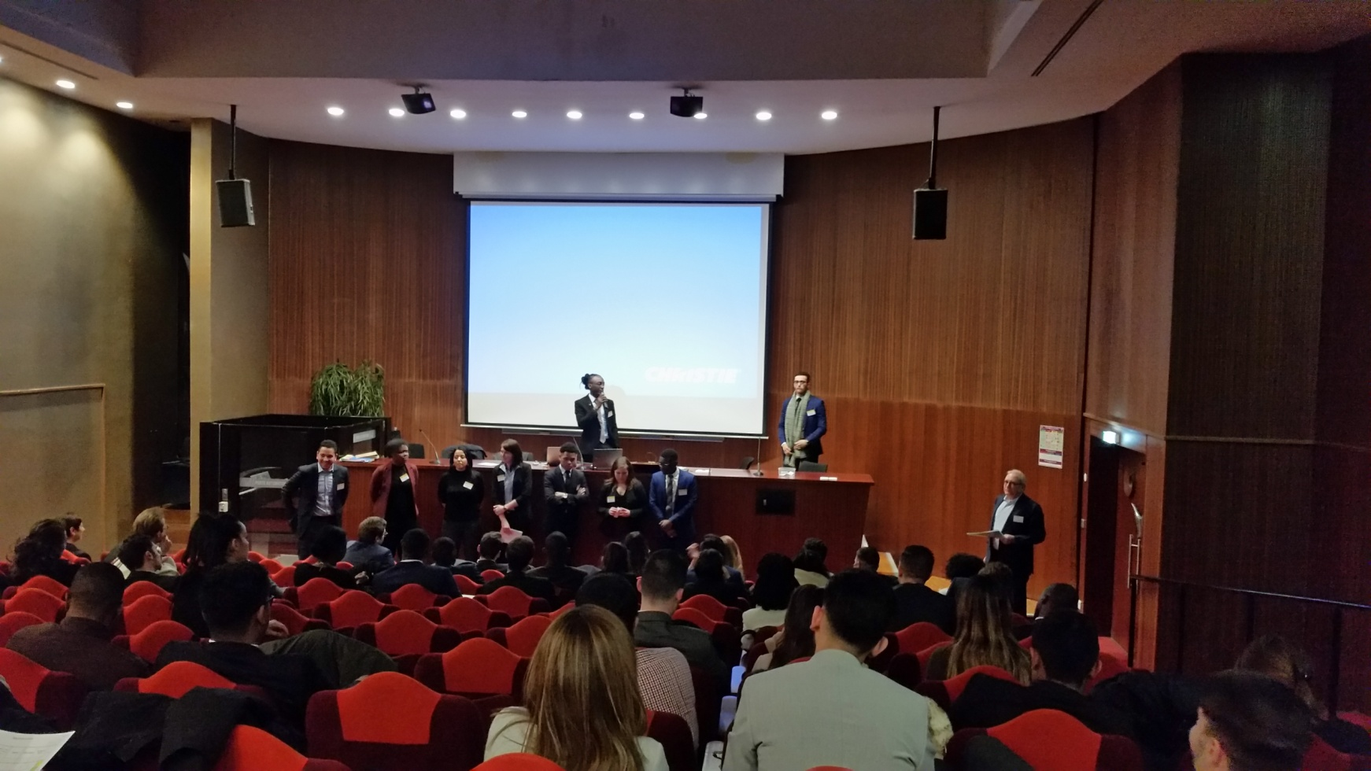
Les soutenances

Slide 15
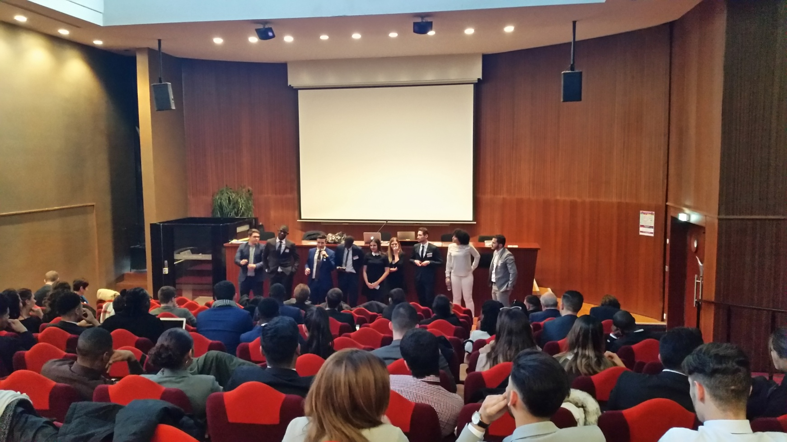
Les gagnants

Slide 16
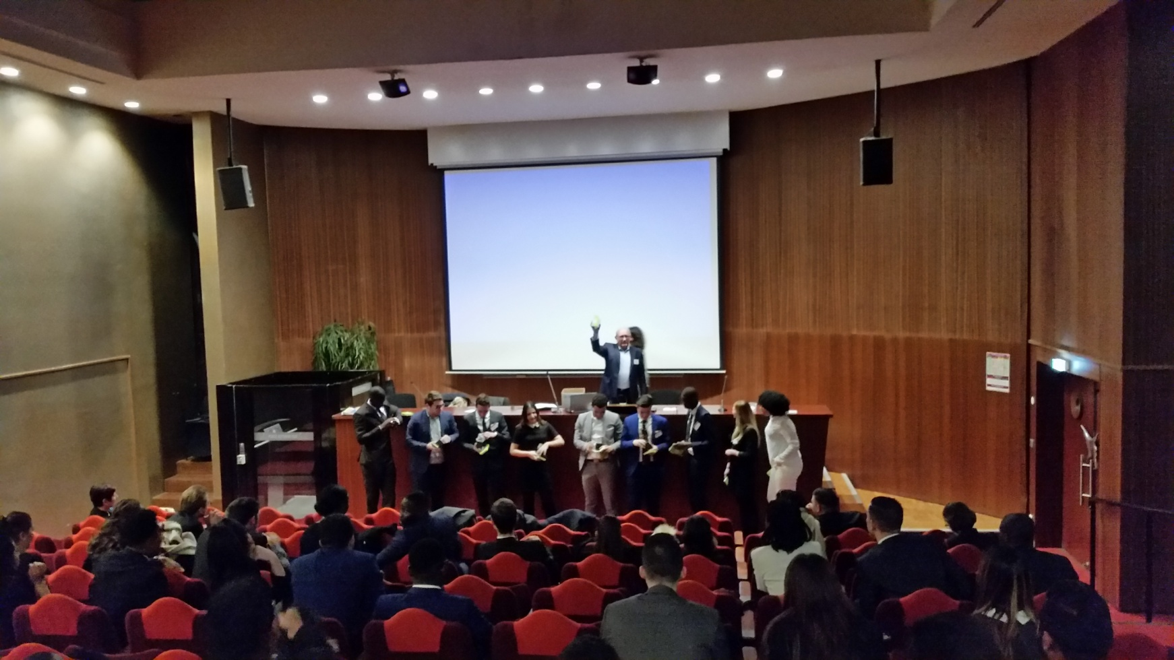
La fierté du patron

Slide 17
LPI BANQUE 2017
Merci pour cette journée inoubliable!

